Slide 1
自然災害（水害、土砂災害）
に関する
危険個所の解析及び市民の危機意識啓発
NPO法人 防災・災害ボランティア かわせみ
博（工）、技術士 ： 谷岡、宇津木

Slide 2
●当NPO法人のミッション
〇安全・安心まちづくり
〇災害復旧支援活動
●背景 ： 近年の水防法・土砂災害対策法等の改正
● H27、29水防法等の改正：
内水リスクを含めた水害ハザードマップの周知が必要
想定し得る最大の降雨による氾濫想定
要配慮者利用施設の避難計画策定、避難計画の義務化
● 令和元年10月水害を踏まえた「多摩川緊急治水対策プロジェクト」
●目的 ： 災害危険区域の解析、わかりやすい市民への危機意識啓発
●概要
１ ：水害（内水：実績+地形）、土砂災害危険個所解析+３D化による講演会
２：内水シミュレーションによる解析+３D化による講演会
３：内水シミュレーションの汎用化、リアルタイム配信検討・試行+講演会

Slide 3
災害特性の把握から始まる
水環境保全課
企業のBCP+CSR⇒DCP
市役所のBCP⇒DCP

Slide 4
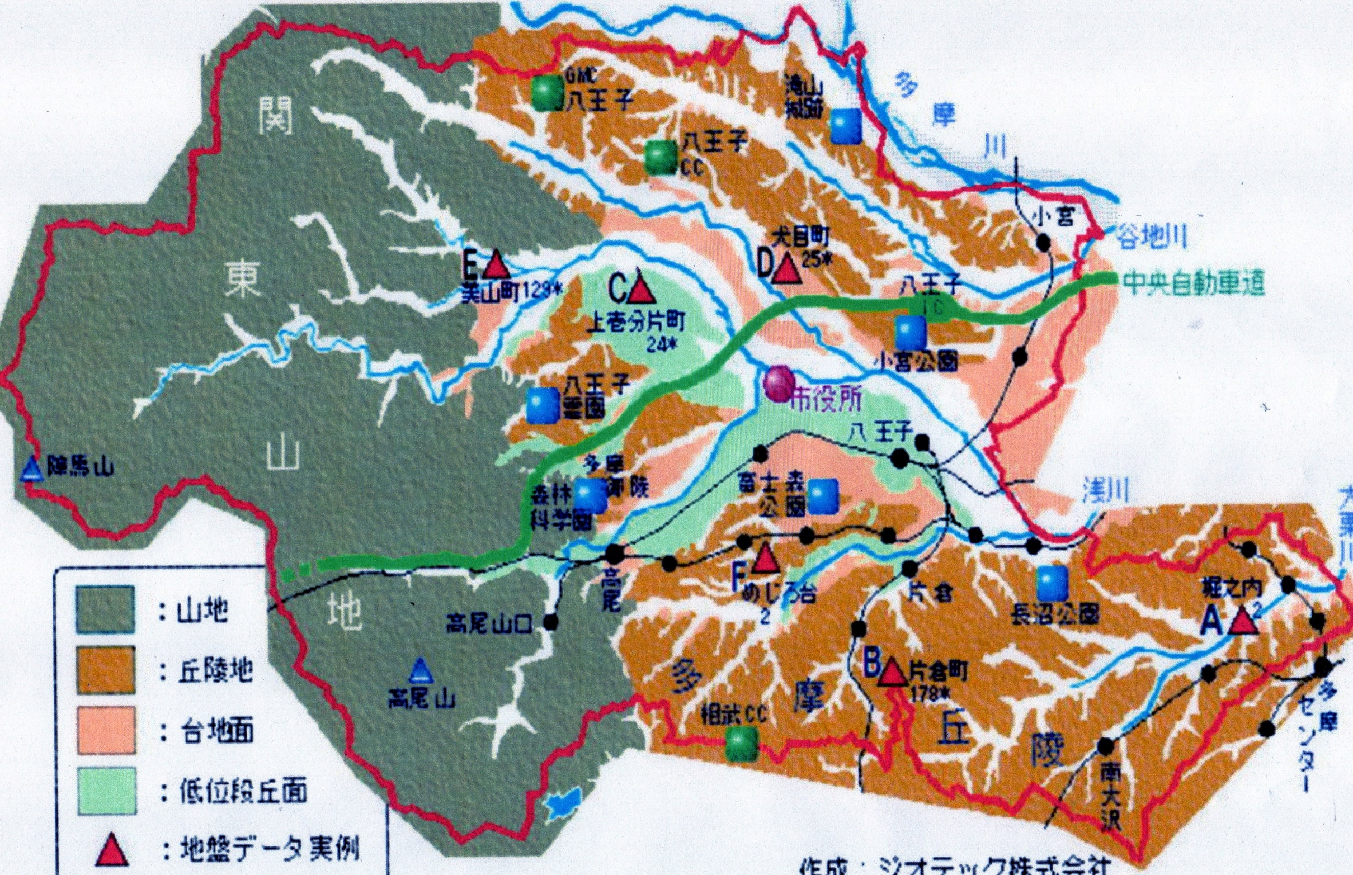
令和元年台風19号
北浅川：恩方
八王子市浸水箇所
南浅川：高尾

Slide 5
令和元年台風19号
北浅川：恩方
八王子市浸水箇所
少しでも
雨が長引けば、
南浅川：高尾

Slide 6
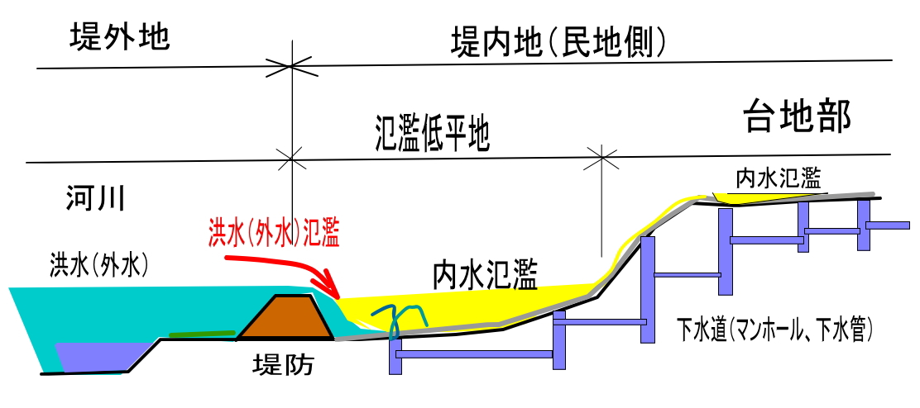
内水（下水道、用排水路等の氾濫）
★避難時の浸水想定、宅地・地下空間浸水対策
水害
洪水（河川氾濫）
外水
高潮、津波

Slide 7
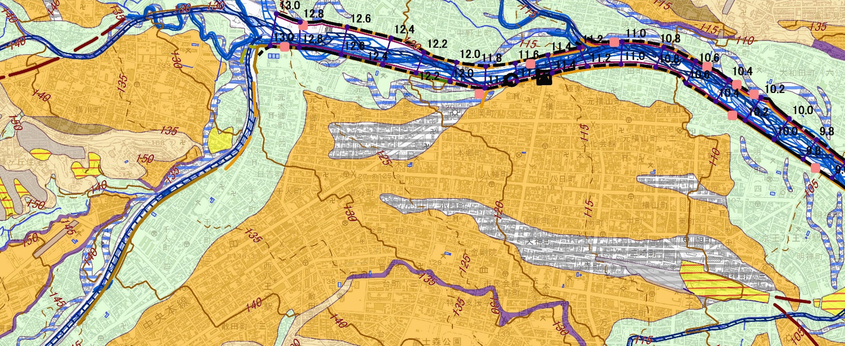
内水氾濫は標高の高い台地部でも起きる
下水道排水能力＝時間５０ミリ（３年に一度）
市役所
台地
浅川
八王子駅
低平氾濫原
旧河川
国土地理院：治水地形分類図

Slide 8
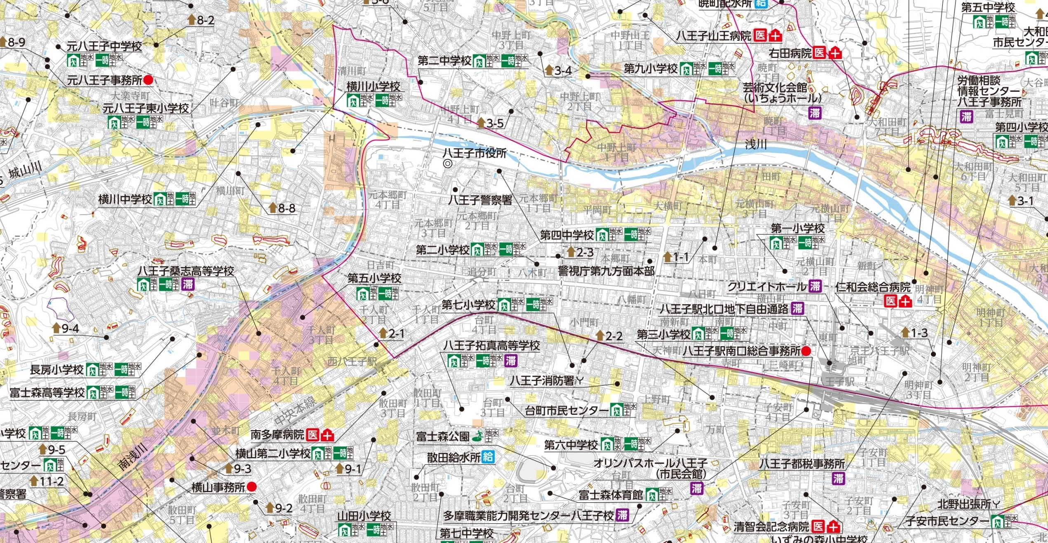
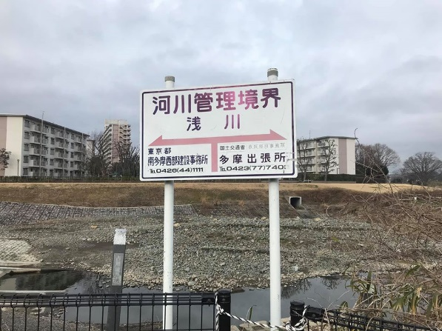
八王子市洪水ハザードマップ（H30.3）
市役所
国土こう
国土交通省想定：洪水氾濫 1/1000
浅川
南浅川
八王子St.
東京都浸水想定：内外水氾濫 東海豪雨

Slide 9
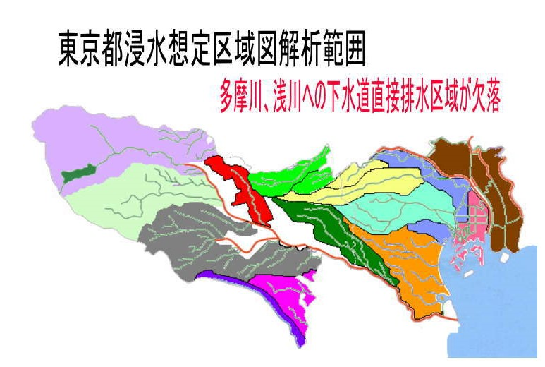
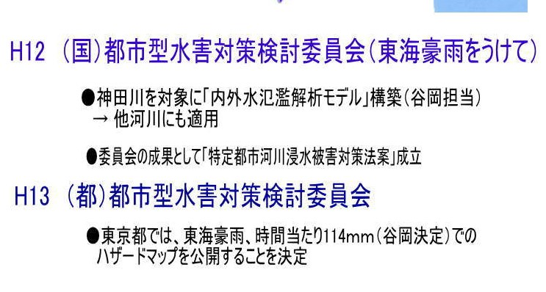
内外水浸水想定解析モデル
八王子市役所
内水想定に空白区域がある

Slide 10
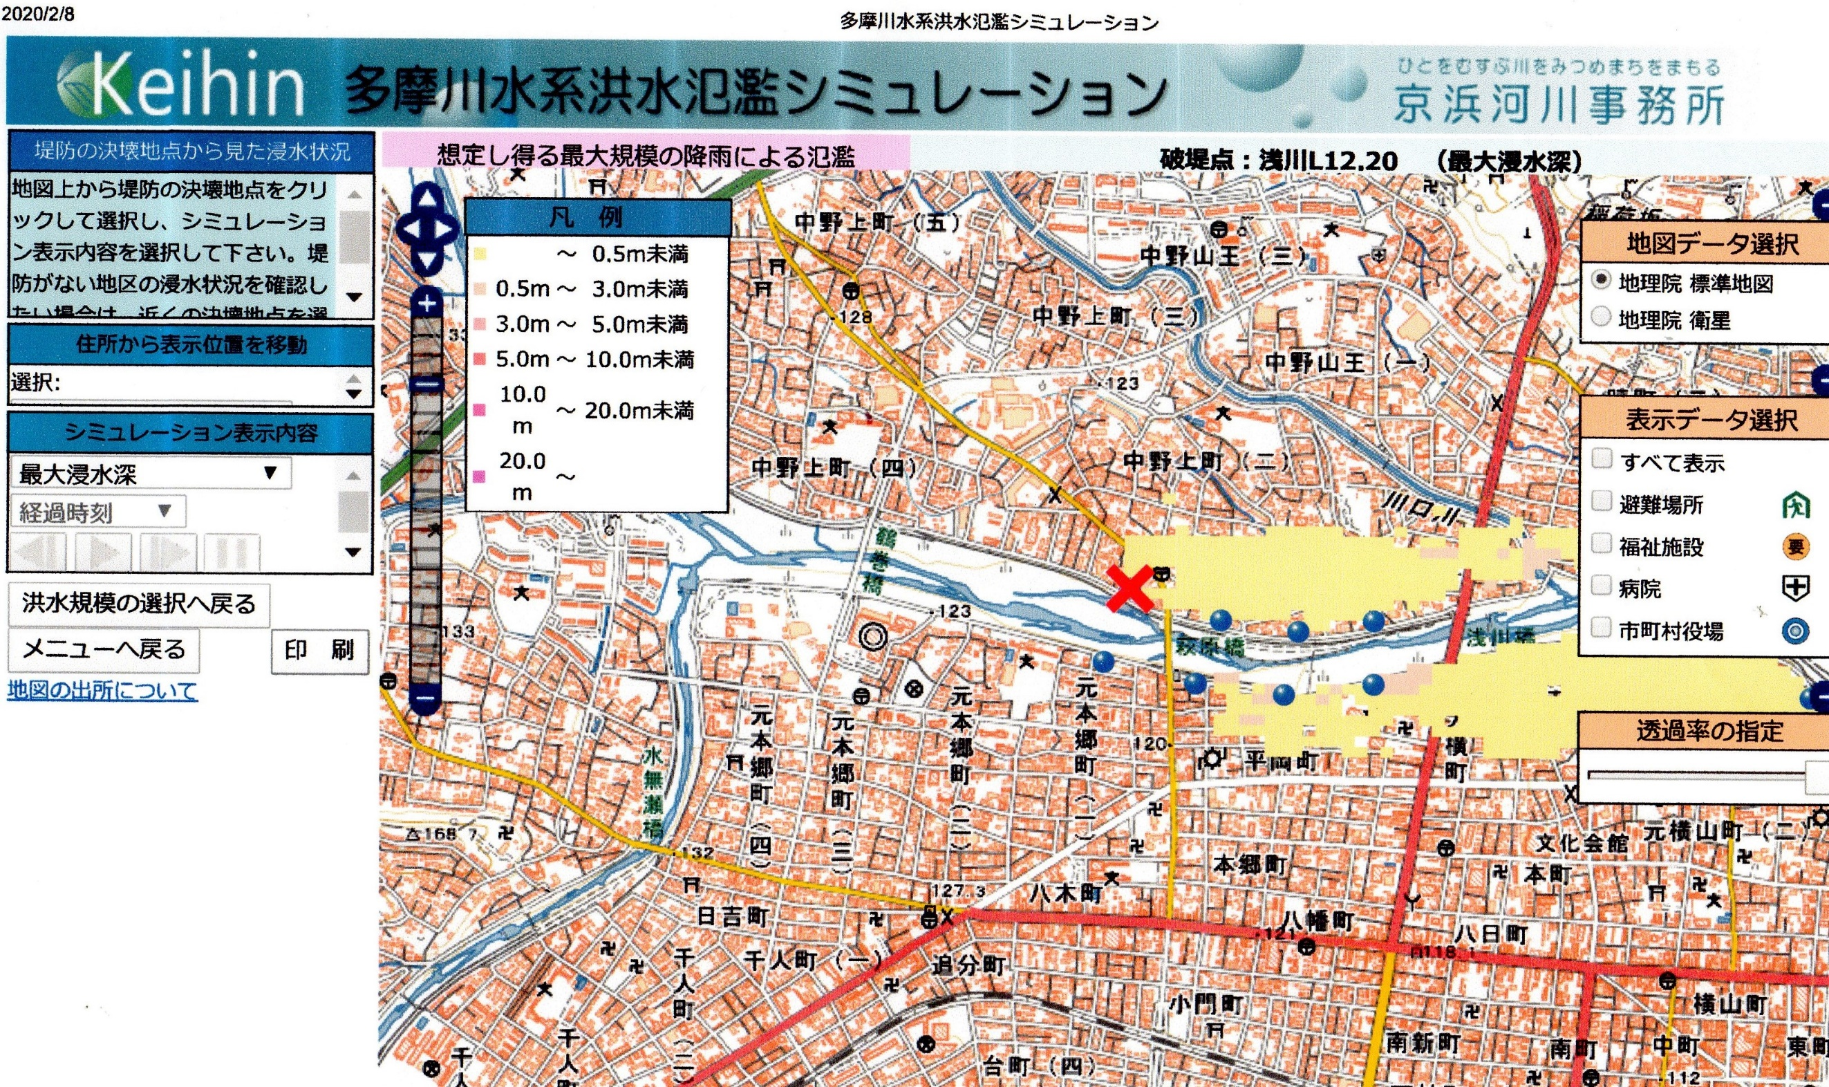
洪水氾濫未解析区間

Slide 11
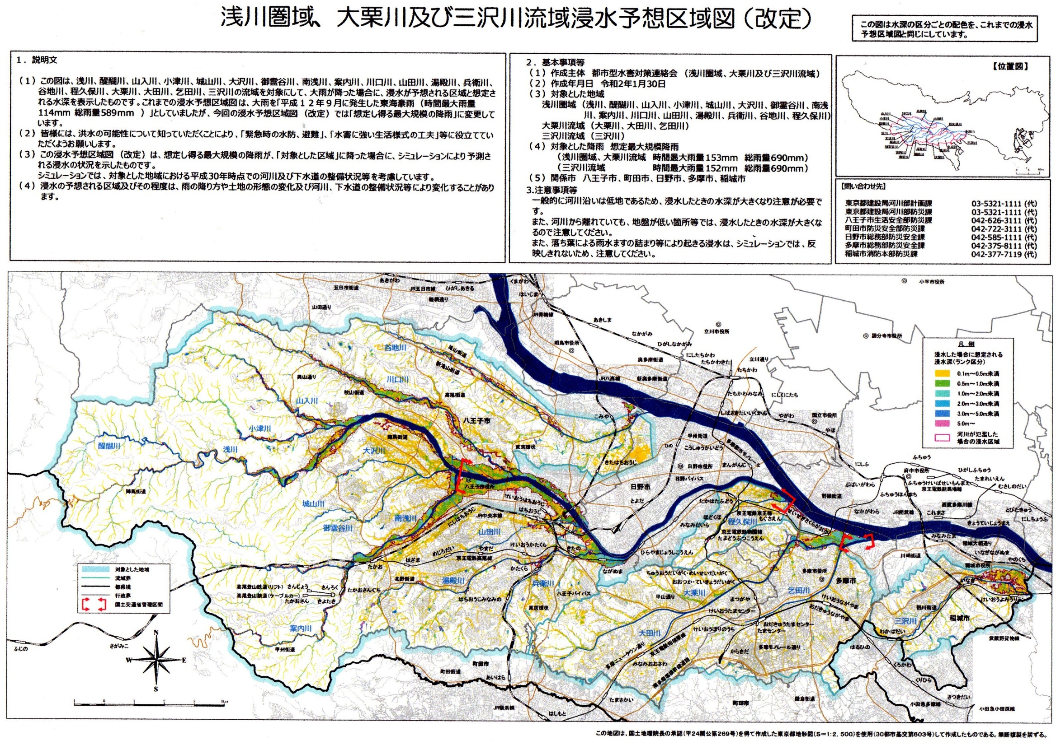
令和２年１月改定：東海豪雨時間114ｍｍ
⇒想定最大時間153ｍｍ
拡大

Slide 12
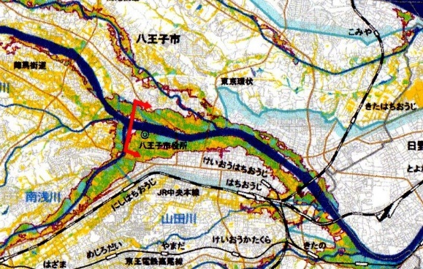
東京都解析区間
内水ハザード空白区域

Slide 13
国土交通省の動き
洪水ハザードマップ
⇒水害ハザードマップへ
●水害ハザードマップ
の作成の方向性
●水害ハザードマップ作製の手引き発行、相談窓口設置
●内水浸水想定区域作成マニュアル（案） H28発行

Slide 14
令和元年10月多摩川流域の水害を踏まえた「多摩川緊急治水対策プロジェクト」から
次スライド拡大
令和２年１月31日
記者発表資料より

Slide 15
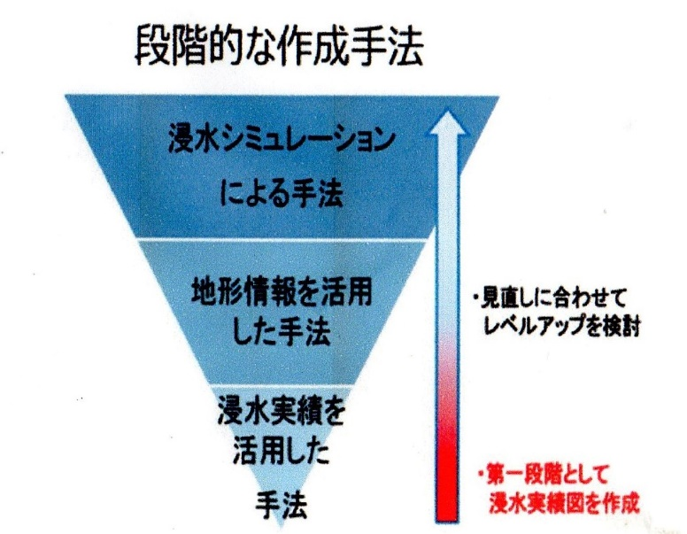
八王子市補助申請事業
内水ハザードの想定・周知
八王子市役所周辺をモデル区域として
地域・地区防災計画【風水害編】へ反映
「多摩川緊急治水対策プロジェクト」より
2022年度
①リアルタイム水害危険区域表示シ ステムの開発
②容易なインターフェースの設計
③八王子市全域への拡充技術支援
2021年度
①浸水シュミレーションによる手法
②著名豪雨による解析、経時変化
③３D災害マップ講演会による市民啓発
④八王子市全域拡充への技術支援
2020年度
①浸水実績及び地形情報を活用
②水害・土砂災害の３Dハザード作成
③講演会による市民危機意識啓発
④八王子全域への技術支援

Slide 16
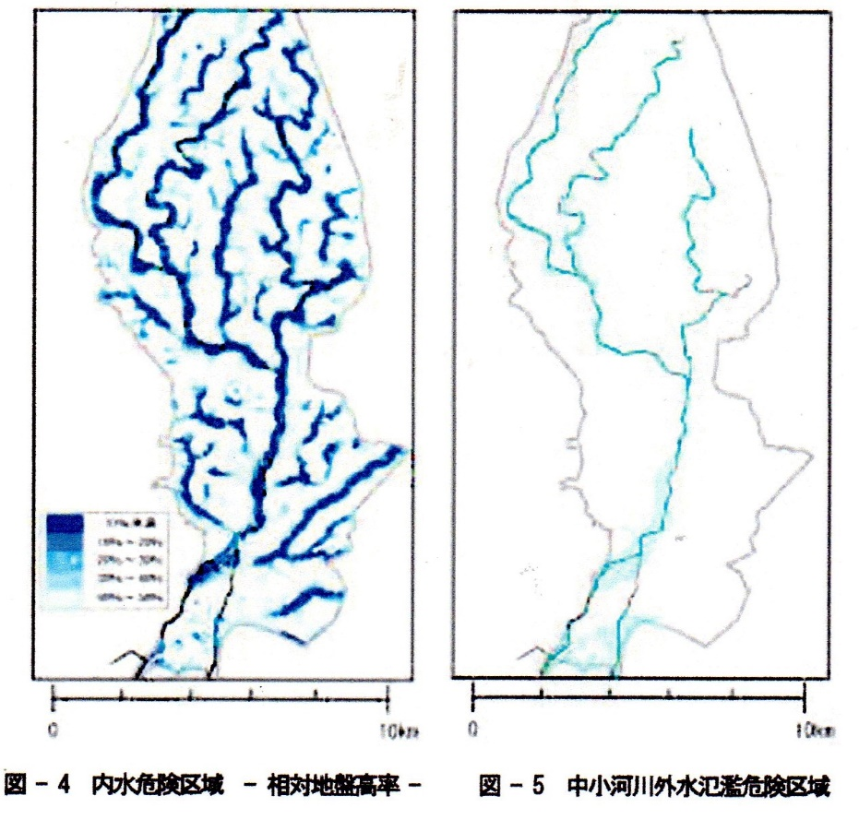
2020年度：内水危険区域の評定
浸水実績及び地形情報を活用した
内水ハザードの表示手法（案）
引用文献
土木学会河川技術論文集 第11巻、2005年６月
谷岡ら
「降雨分布を用いた中小河川及び内水危険区域即時評定方法の検討」（神田川：低平台地部）
①微地形における、周辺より相対的に低いケ所を“見える化”（左図）
②浸水実績、東京都浸水解析結果との
関連から浸水深に換算する
相対的低さの見える化
神田川（低平台地部）
【堤防+60cm】の範囲

Slide 17
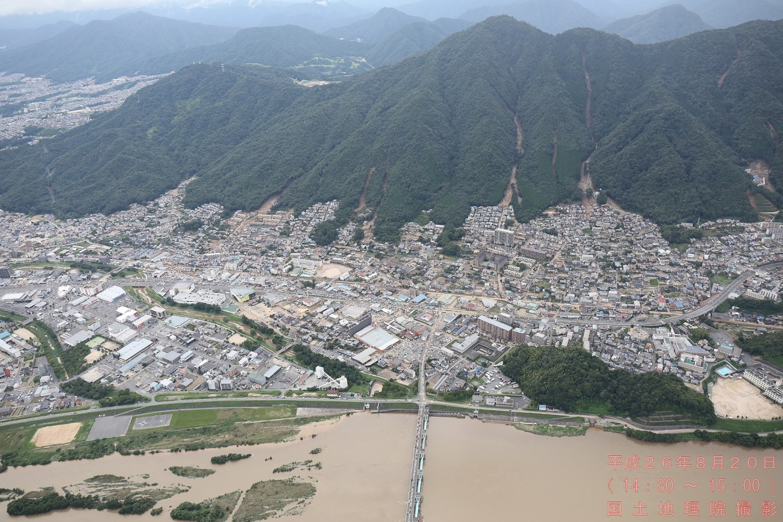
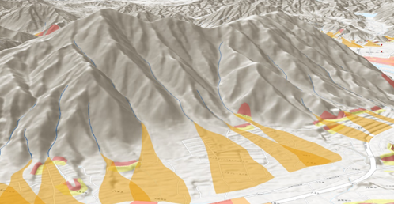
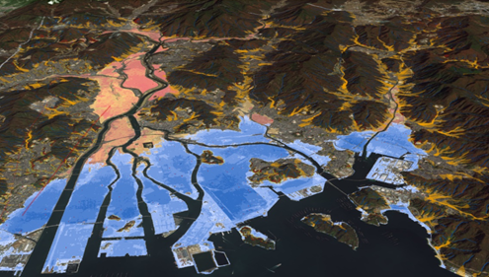
3Dで確認する地形･地質･ハザードマップ
2014.8 広島土砂災害
俯瞰して見て×近接して見て×直感で感じる
17

Slide 18
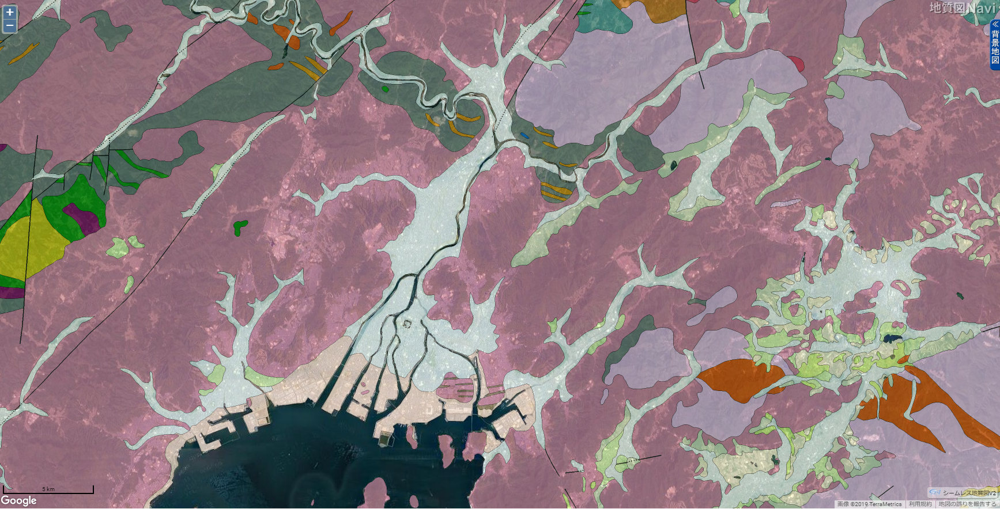
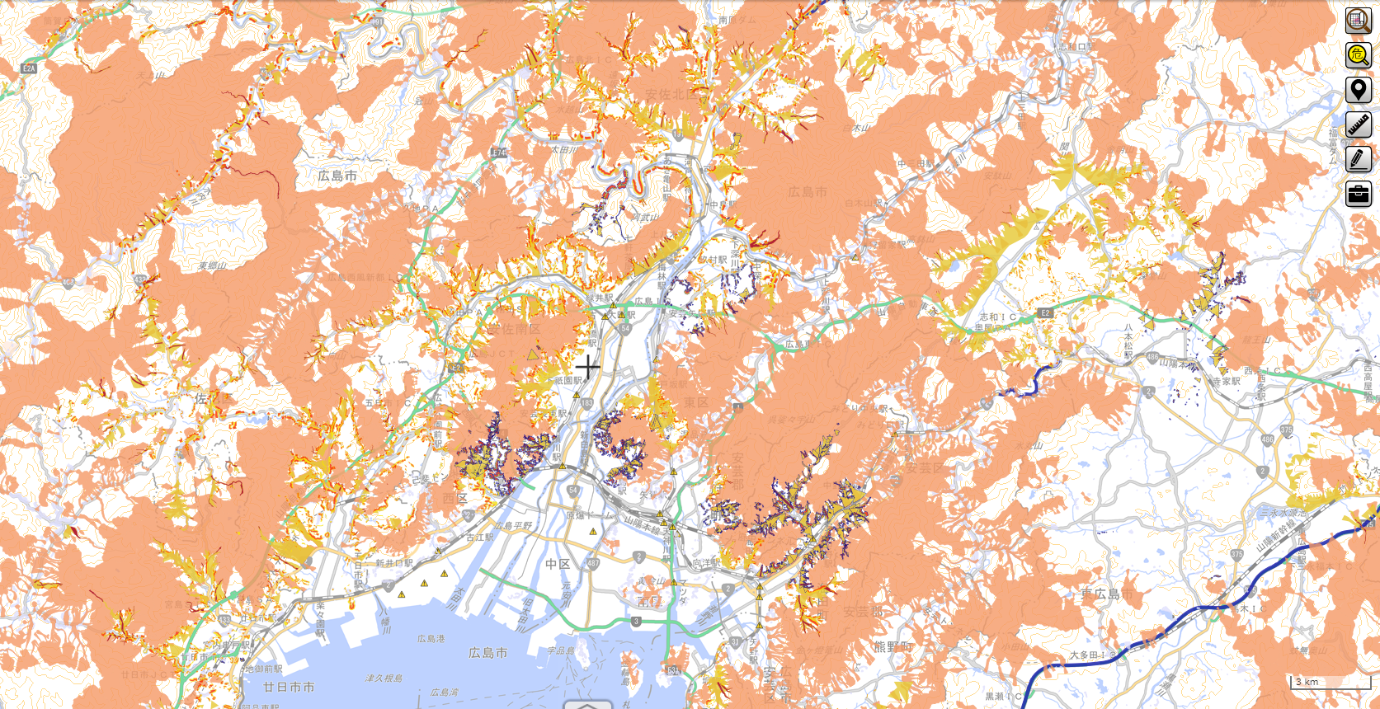
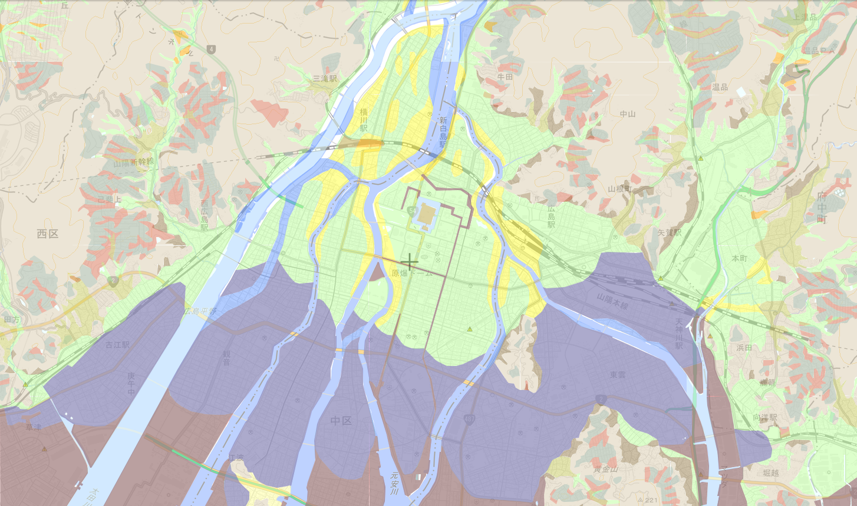
自分の関わる場所
地質･災害想定を知る
①危険箇所を知り
②被災時そこにいない
18

Slide 19
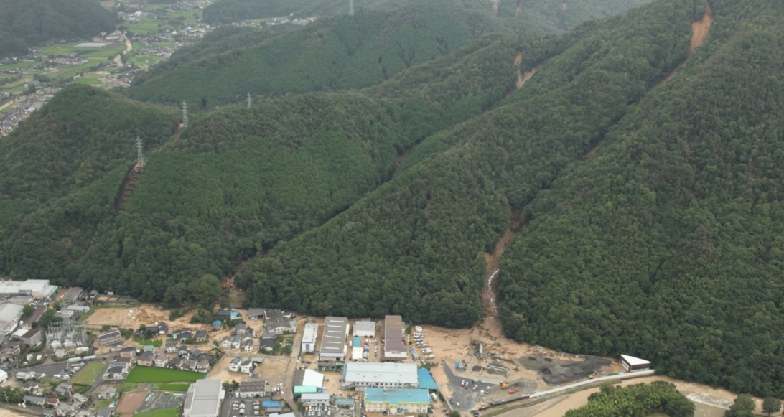
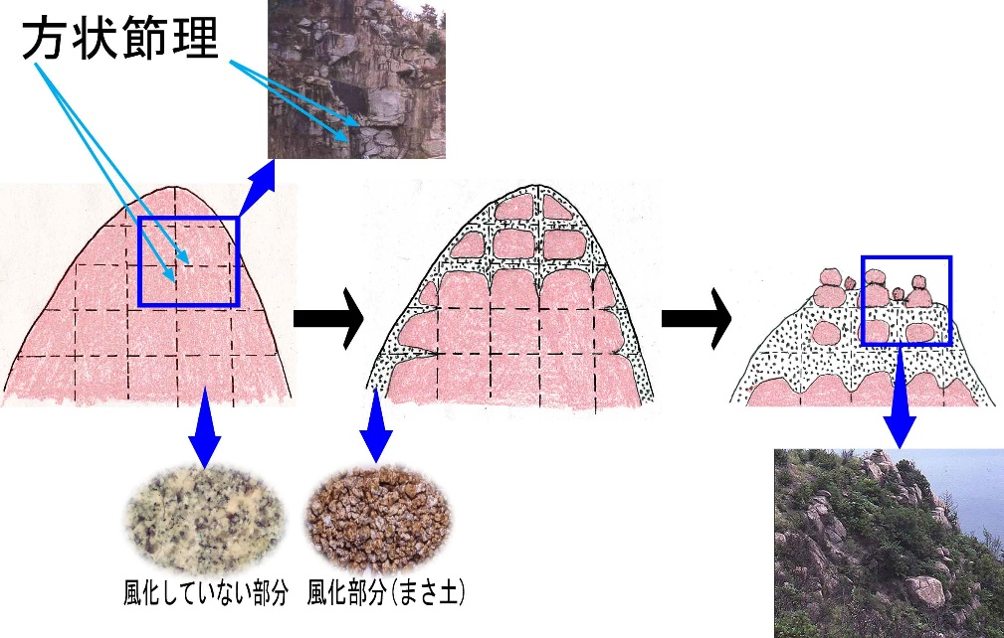
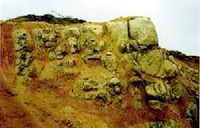
広島土砂災害 ｢素因｣｢誘因｣
素因：地質:花崗岩･マサ･方状節理+地形:V字沢地形
誘因：地球温暖化･台風･豪雨･地震
↓
雨水が地中に浸透せず、深いV字沢に集積
沢沿いのマサやコアストーンが洗い流される
19

Slide 20
広島市 土砂災害ハザードマップ指定
花崗岩
広島市防災ポータル
地図が読めない、直感的にわからない

Slide 21
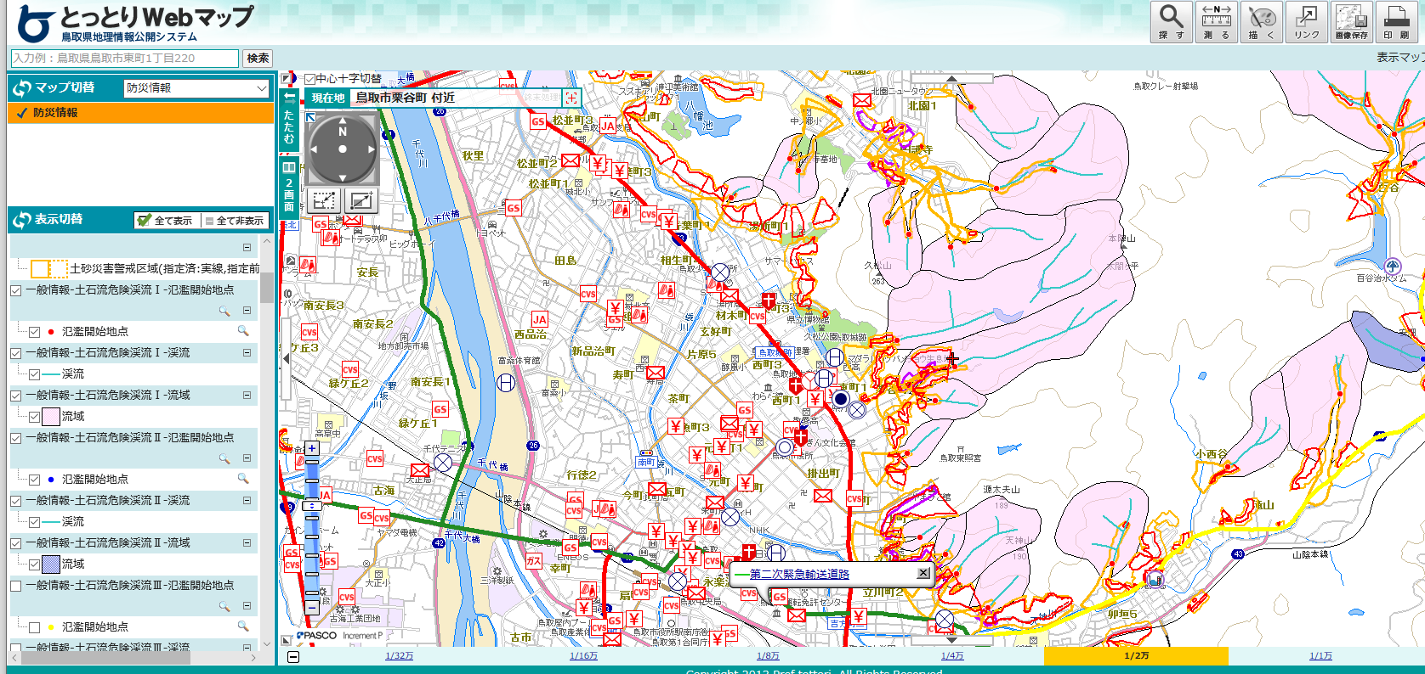
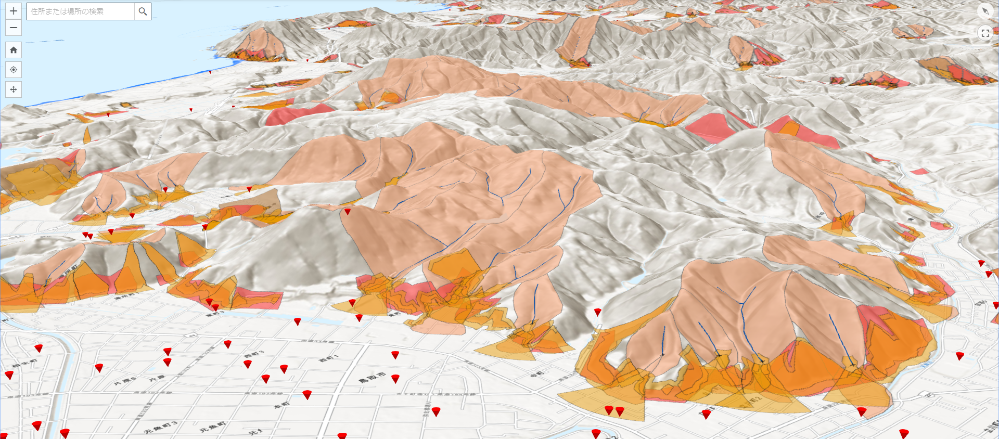
3Dﾊｻﾞｰﾄﾞﾏｯﾌﾟ 地形と災害｢見える化｣
広島市
鳥取市
21

Slide 22
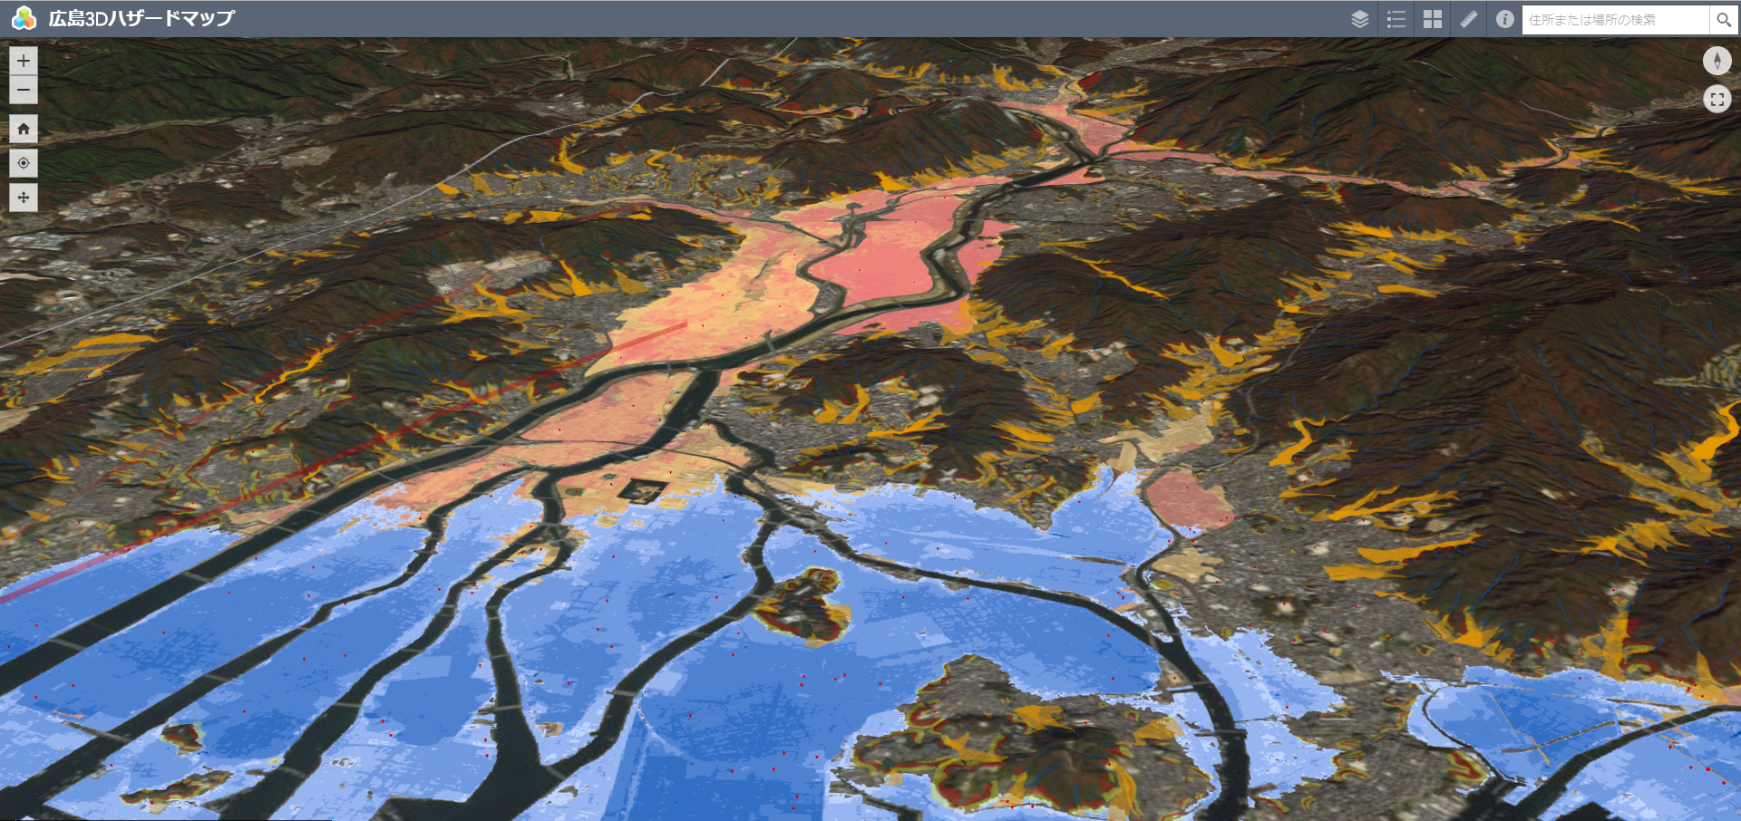
「3Dハザードマップ」 俯瞰して見る
洪水浸水想定
洪水浸水想定
土砂災害想定
土砂災害想定
津波浸水想定
洪水浸水想定
津波浸水想定
22

Slide 23
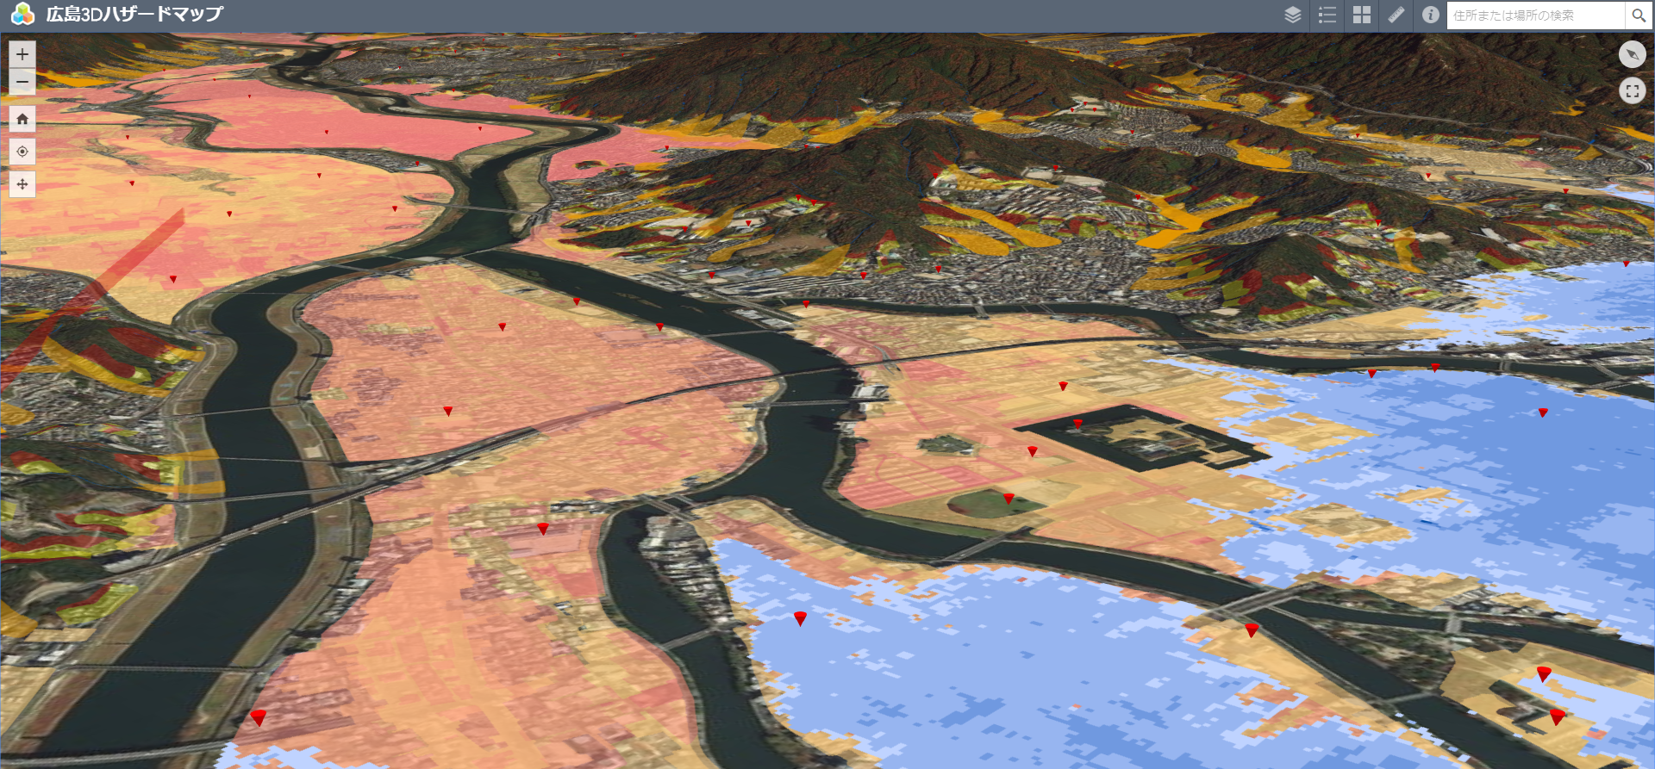
「3Dハザードマップ」 近接して見る
土砂災害想定
津波浸水想定
土砂災害想定
洪水浸水想定
▼避難所
洪水浸水想定
津波浸水想定
23

Slide 24
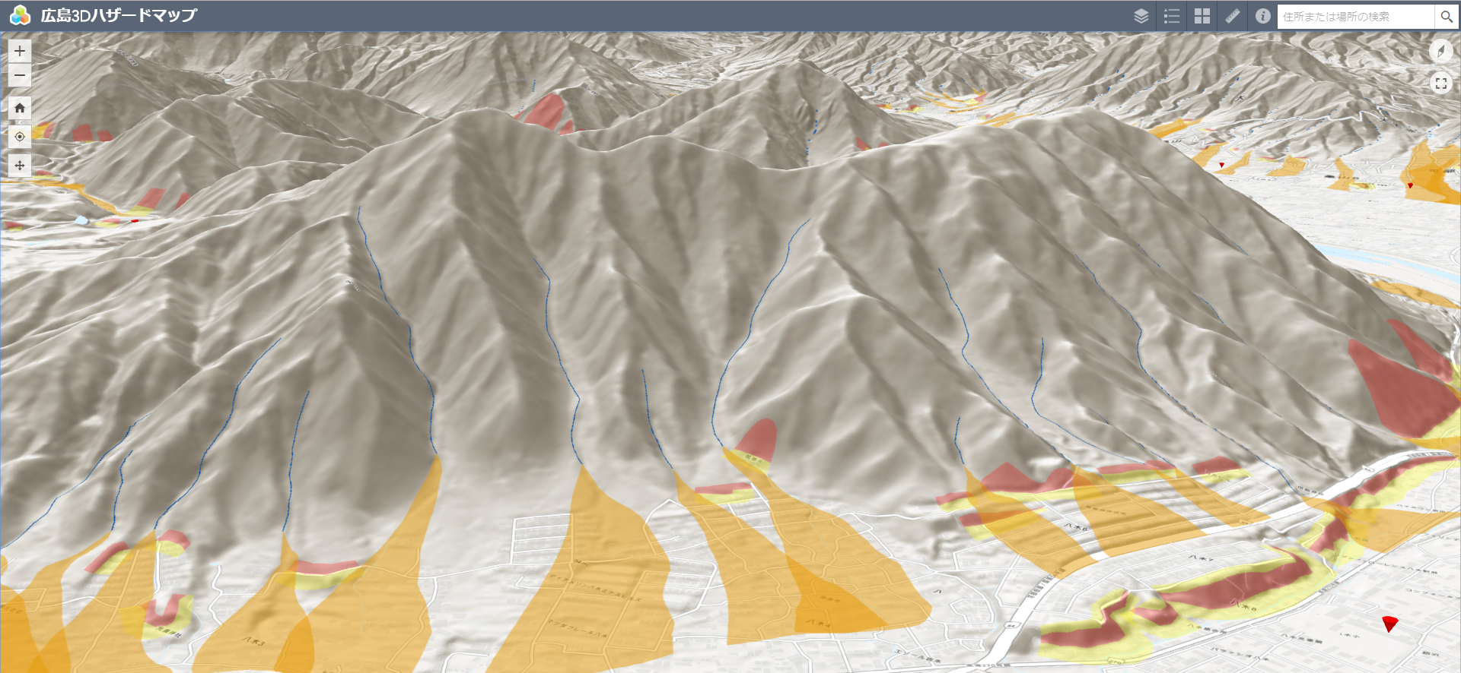
「3Dハザードマップ」 近接して見る
24

